Slide 1

Projet Data Science
Présenté par :
Oussama Jaouabi
Helmi Hamdi
Classe : IF5
17/01/2024

Slide 2
ÉTAPES DU PROCESSUS DE DATA SCIENCE
Découverte (Business Requirement)
Nettoyage et prétraitement des données
Planification du modèle
Construction du modèle
Communication des résultats
1

Slide 3

Découverte (Business Requirement)
2

Slide 4

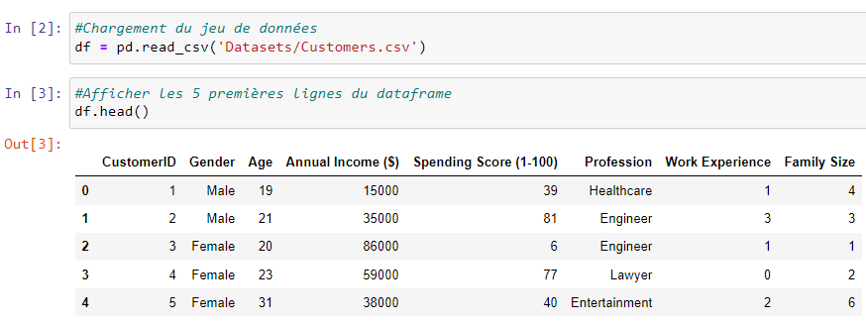
Use Case :
Nous allons utiliser le jeu de données "Shop Customer" du référentiel Kaggle pour effectuer une analyse exploratoire des données et réaliser une segmentation des clients en utilisant l'algorithme K-Means.
L'objectif principal est de classer les clients en groupes distincts en fonction des caractéristiques spécifiques présentes dans les données.
3
Notes:
On a choisit cette dataset à partir du site UCI Machine Learning Repository

Slide 5

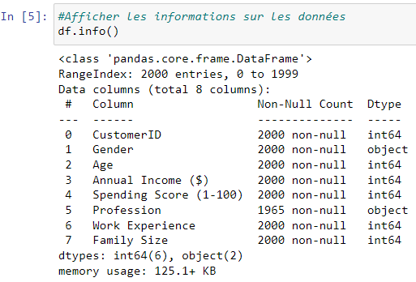
Informations sur le jeu de données :
Ce jeu de données contient les informations de base (identifiant, genre, âge, revenu, score de dépenses) relatives aux achats effectués par les clients dans un magasin.
Le score de dépenses est une évaluation attribuée au client en fonction de paramètres définis tels que le comportement du client et les données d'achat.
4

Slide 6

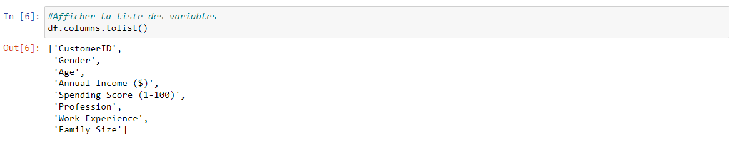
La signification de chaque colonne :
CustomerID: Identifiant client
Gender: Genre
Age : Âge
Annual Income: Revenu annuel (unité : $)
Spending Score : Score attribué par le magasin en fonction du comportement et de la nature des dépenses du client. Varie de 0 à 100.
Profession : Profession
Work Experience : Expérience professionnelle (unité : années)
Family Size : Nombre de membres de la famille
5

Slide 7

Nettoyage et prétraitement des données
6

Slide 8
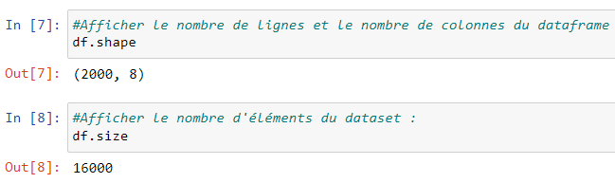
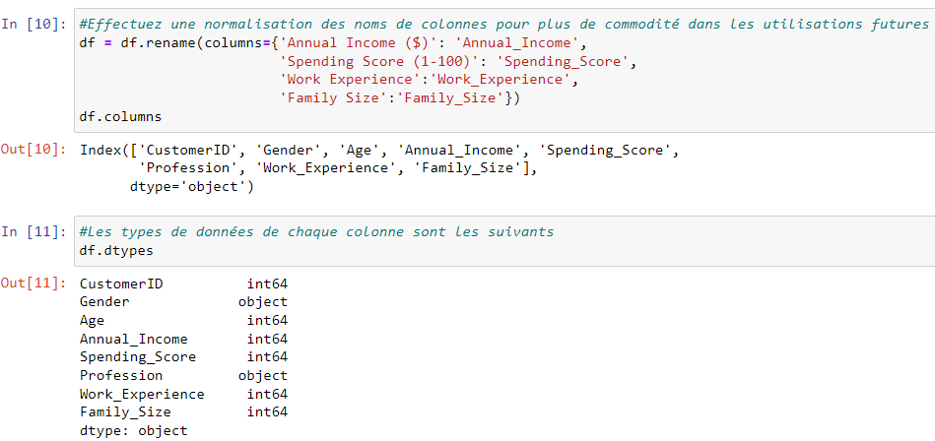
Notre jeu de données est composé de 8 colonnes et de 2000 lignes.
7

Slide 9
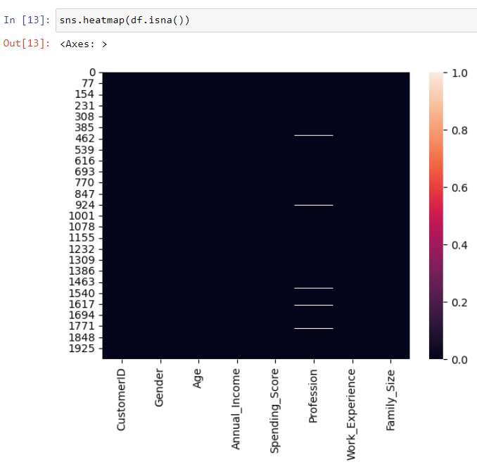
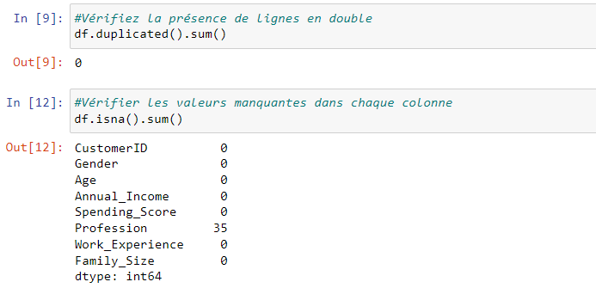
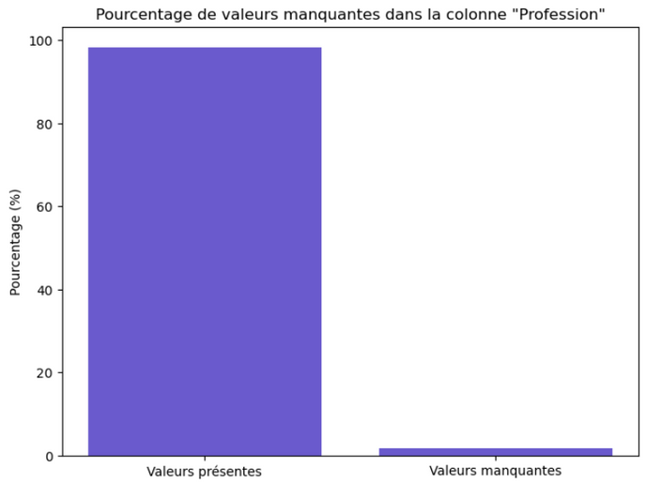
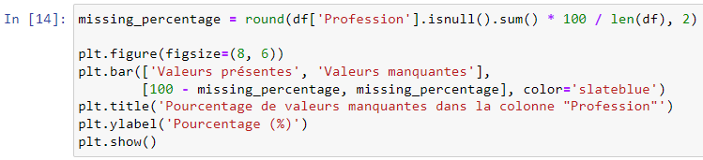
Il y a 35 valeurs manquantes dans la colonne "Profession".
1.75% des valeurs dans la colonne "Profession" sont manquantes .
8

Slide 10
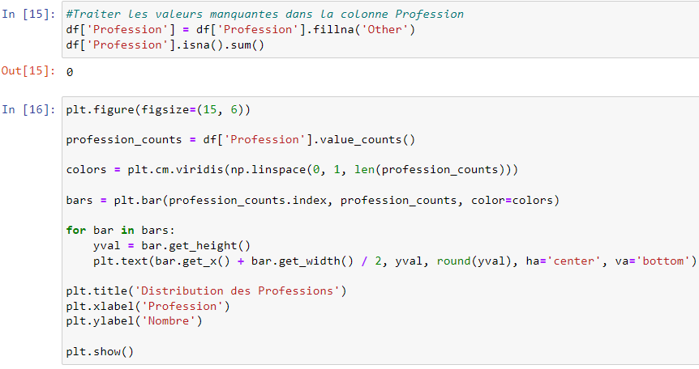
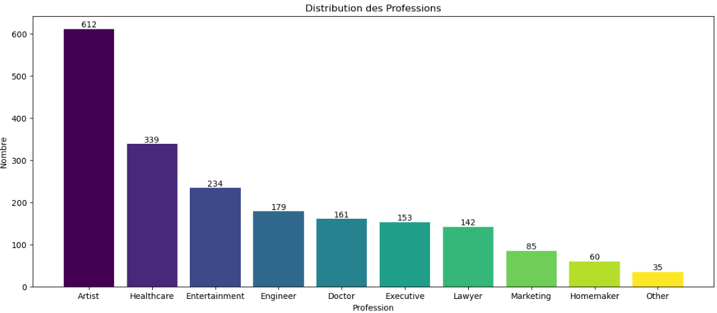
9

Slide 11
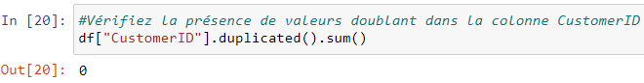
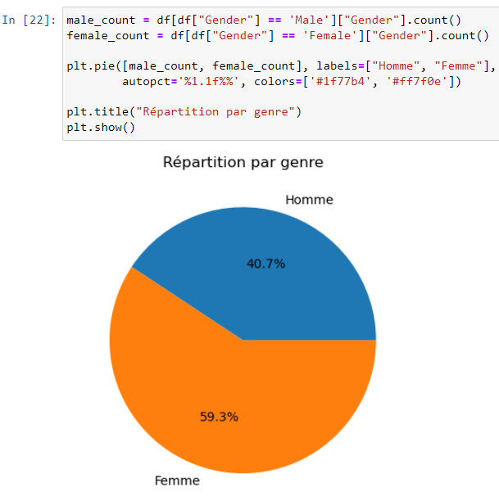
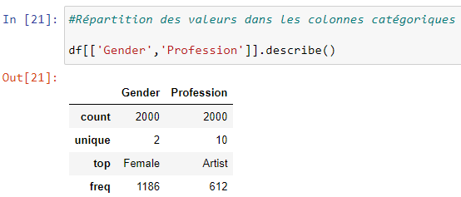
Chaque identifiant client est unique, il n'y a aucune duplication.
10

Slide 12
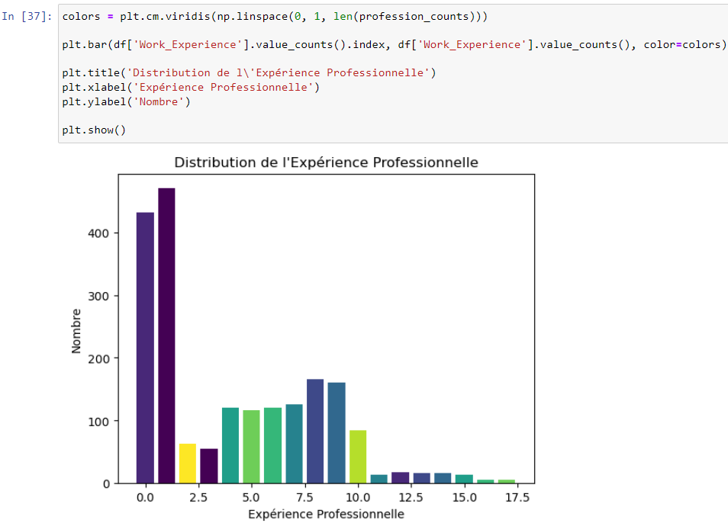
11

Slide 13
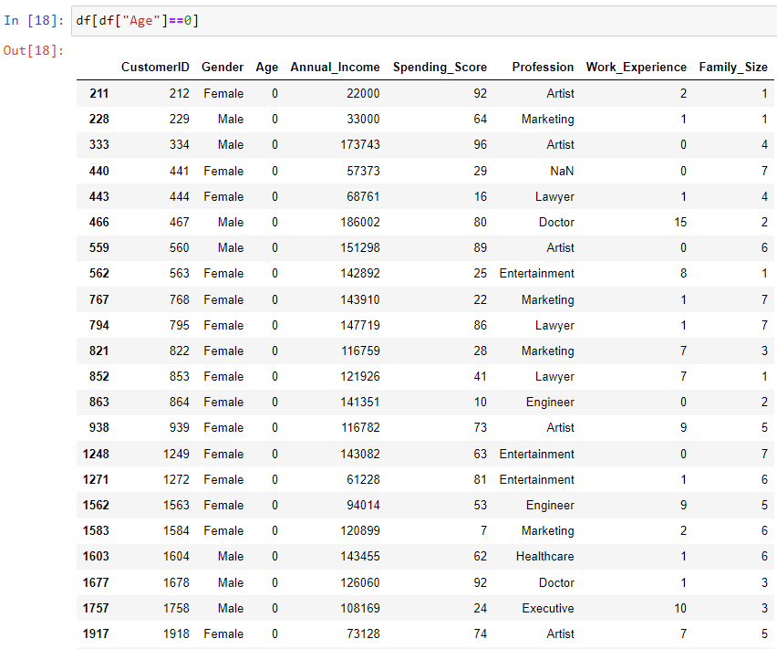
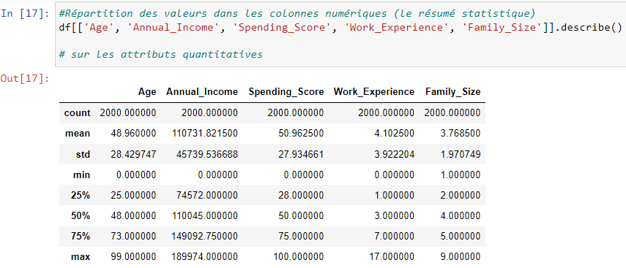
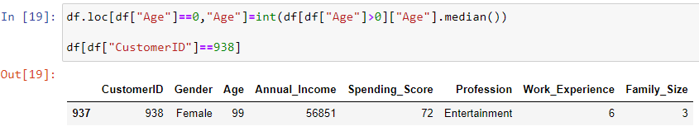
Les clients les plus jeunes ont un âge de 0.
Il semble que le collecteur de données a attribué la valeur 0 pour les clients dont l'information sur l'âge est manquante.
12

Slide 14
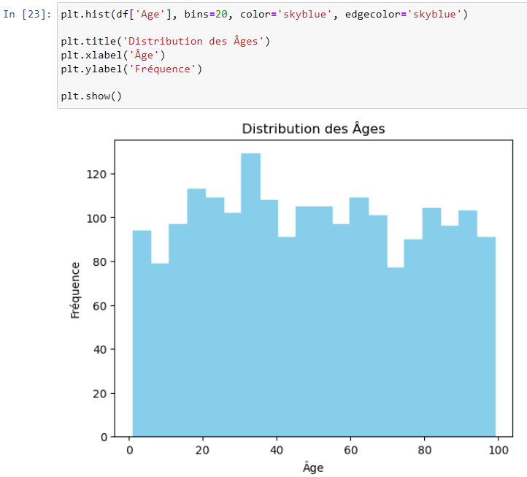
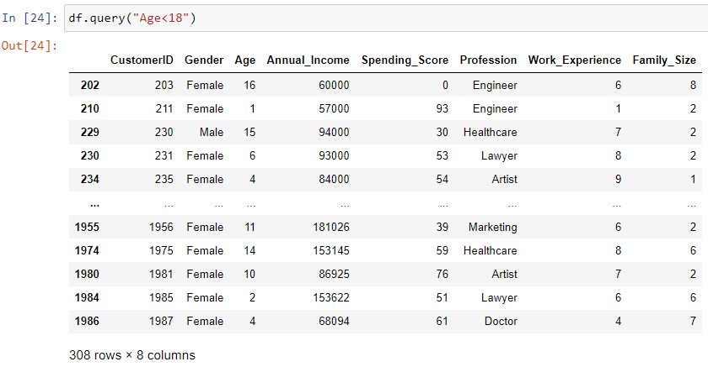
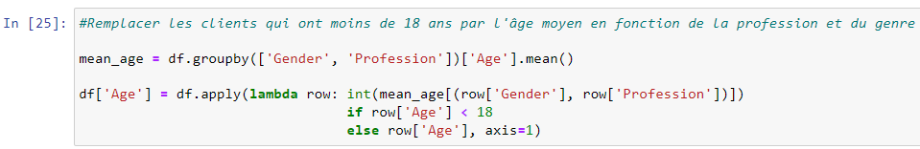
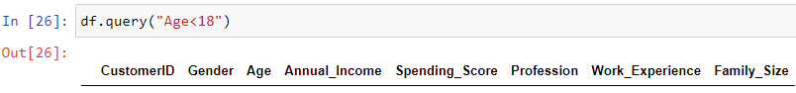
La distribution semble être uniforme de 0 à 99 ans, mais cette uniformité semble illogique car l'âge minimum légal de travail est d'au moins 18 ans.
13

Slide 15
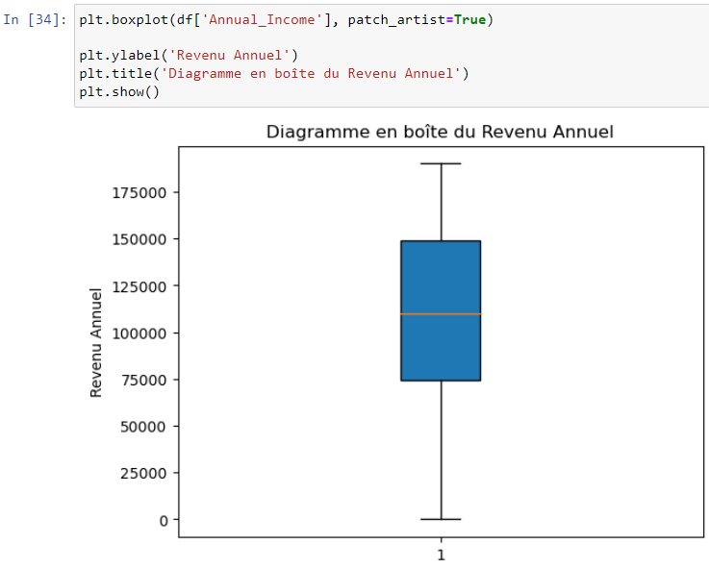
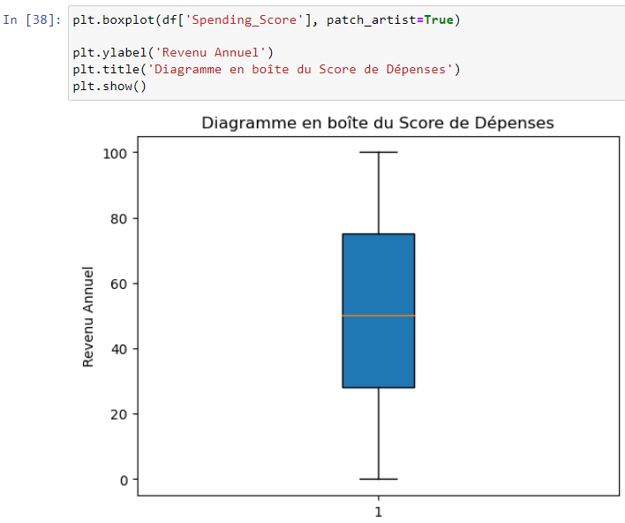
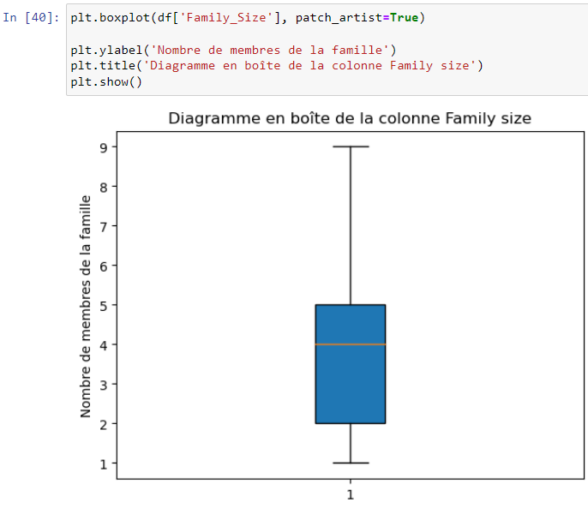
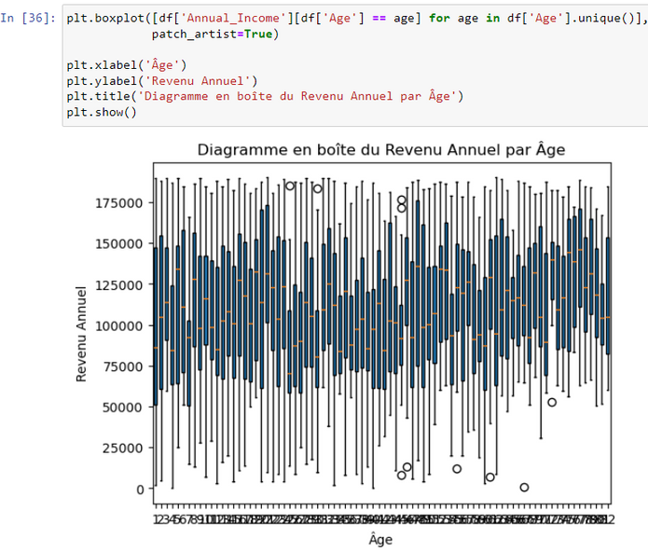
14

Slide 16
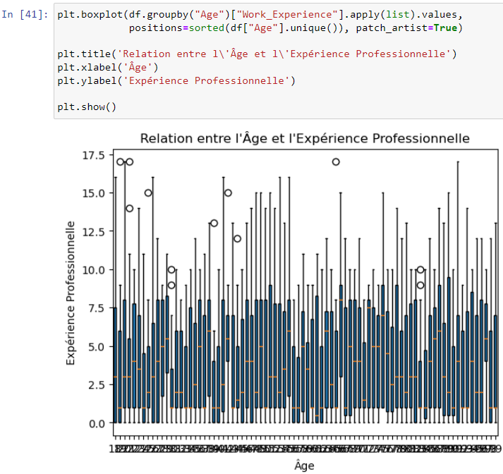
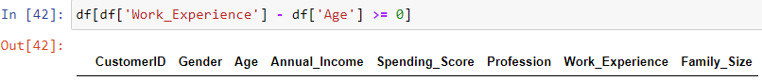
Bien qu'il y ait quelques lignes avec une valeur d'âge légèrement anormale par rapport à l'expérience professionnelle, les valeurs aberrantes dans l'ensemble semblent raisonnables (étant donné que la profession est "Artiste"), donc j'ai décidé de conserver ces lignes.
Il y a assez de valeurs aberrantes lors de la visualisation de l'expérience professionnelle en combinaison avec la colonne de l'âge. Lors d'un examen approfondi de ces valeurs aberrantes, on peut observer plusieurs problèmes avec les données, tels qu'un enfant de 8 ans ayant 14 ans d'expérience professionnelle, un jeune de 19 ans ayant 17 ans d'expérience, etc.
15

Slide 17
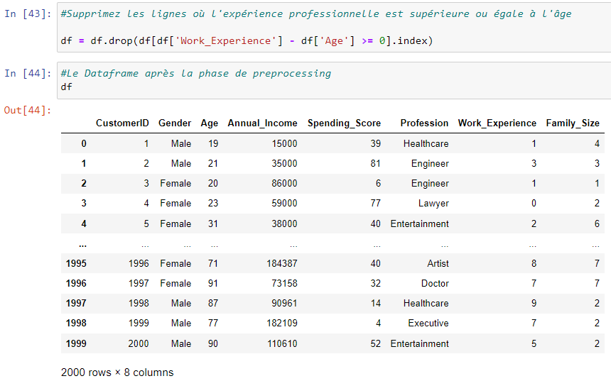
16

Slide 18

Planification & Construction du modèle
17

Slide 19
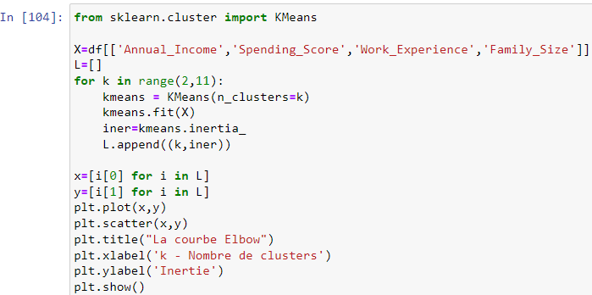
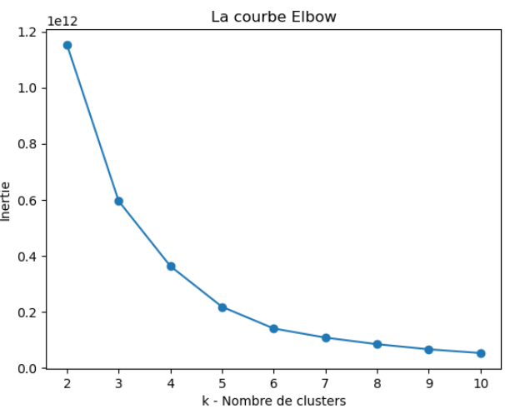
But: Appliquer l'algorithme de K-Means pour segmenter les clients en clusters distincts.
L’inertie est une métrique qui mesure la somme des distances au carré des observations par rapport à leurs centroïdes associés.
18

Slide 20
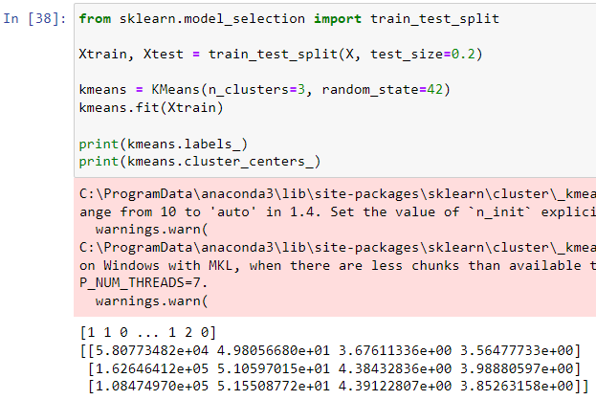
19

Slide 21

Communication des résultats
20

Slide 22
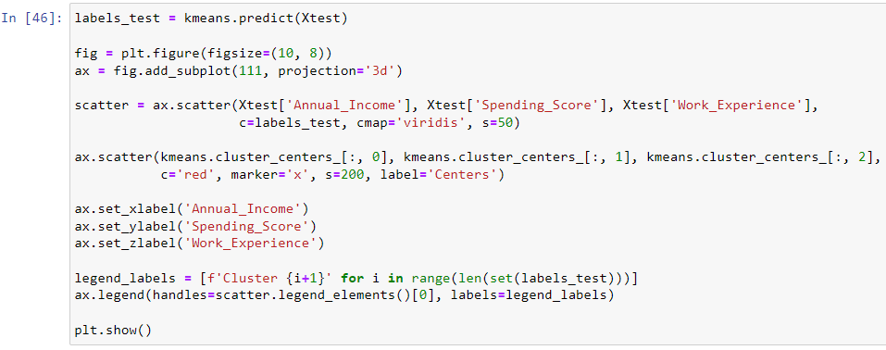
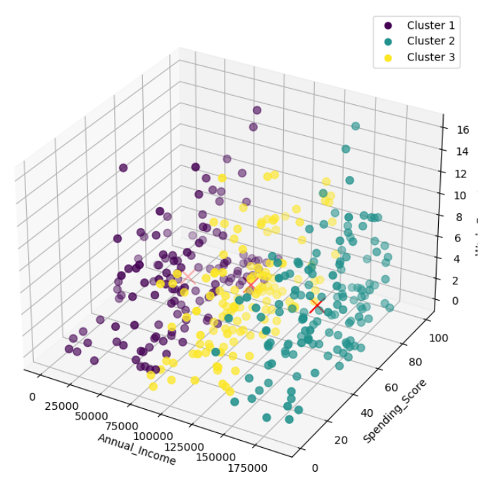
21

Slide 23
Conclusion
En conclusion, l'exploration des données et la segmentation des clients en clusters offrent des opportunités significatives pour l'entreprise afin d'optimiser ses opérations, d'augmenter la satisfaction client et de renforcer sa compétitivité sur le marché. Ce projet constitue une base solide pour des décisions éclairées et des actions stratégiques visant à maximiser la valeur client.

Slide 24
Merci pour votre attention
22

